Slide 1


Gestion de l’absentéisme à travers le contrat d’assurance STATUTAIRE
Janvier 2021
Carole PENANGUER
Jessica LIBERGE

Slide 2
Sommaire
Votre contrat
L’espace client
Les services associés au contrat

Slide 3

Votre contrat

Slide 4
Agents CNRACL
Risques assurés, rappel des délais et pièces à fournir
Risques | Délai de déclaration | Documents à fournir
CITIS Accident de service Accident de trajet Maladie professionnelle | 90 jours | Déclaration de la collectivité sur internet Enquête administrative Déclaration agent Décision administrative Certificat médical initial de constat des lésions (volet 1 ou 2) Certificats de prolongation ou de rechute indiquant les lésions (volet 1 ou 2) Certificat final indiquant les lésions et le type de guérison (volet 1 ou 2) Bulletin de salaire Avis de la MPP pour la maladie professionnelle | Décret 2019-301 du 10 avril 2019 Possibilité de mettre en place une expertise Possibilité de saisir la Commission de Réforme
Maladie ordinaire | 90 jours | Déclaration de la collectivité sur internet Certificats médicaux (pas de volet 1) Le cas échéant avis du Comité Médical Bulletins de salaire Décision administrative
Longue maladie | 90 jours | Déclaration de la collectivité sur internet Avis du comité médical Bulletins de salaire Décision administrative
Longue durée | 90 jours | Déclaration de la collectivité sur internet Avis du comité médical Bulletins de salaire Décision administrative

Slide 5
Agents CNRACL
Risques | Délai de déclaration | Documents à fournir
Maternité | 90 jours | Déclaration de la collectivité sur internet Certificat de constatation de grossesse Certificats médicaux de repos supplémentaire et/ou de couches pathologiques Décision administrative Si 3e enfant, attestation mentionnant le nombre d’enfants Bulletins de salaire Certificat de naissance
Adoption | 90 jours | Déclaration de la collectivité sur internet Document délivré par la Direction de l’Enfance et de la Famille des Services Sociaux Document officiel sur lequel figure un visa accordé par la Mission pour l’Adoption Internationale Bulletin de salaire de la période concernée Décision administrative
Paternité et accueil de l’enfant | 90 jours | Déclaration de la collectivité Acte de naissance Bordereau de la Caisse des Dépôts et Consignation Décision administrative précisant les dates Bulletin de salaire
Décès | Dans les meilleurs délais | Déclaration de la collectivité sur internet Décision administrative statuant sur la radiation des cadres Extrait d’acte de décès Attestation de la collectivité précisant le nom des ayants droits Dernier bulletin de salaire de l’agent Photocopie du livret de famille Si conjoint : attestation de non séparation de corps Si enfant à charge de moins de 21 ans : attestation de non imposition Si enfant infirme : attestation d’un médecin agréé Si ascendant : attestation de non imposition déclaration sur l’honneur qu’il n’existe pas d’autres ayants droits Si tutelle : copie de l’acte de tutelle Si Pacs : attestation d’engagement déclaration sur l’honneur du partenaire | Décret du 3 Novembre 2015 Validité de 2 ans

Slide 6
Agents IRCANTEC
Risques assurés, rappel des délais et pièces à fournir
Risques | Délai de déclaration | Documents à fournir
Accident du travail Accident de trajet Maladie professionnelle | 90 jours | Déclaration de la collectivité sur internet Enquête administrative Avis de la CPAM Certificat médical initial de constat des lésions (volet 1 ou 2) Certificats de prolongation ou de rechute indiquant les lésions (volet 1 ou 2) Certificats final indiquant les lésions et le type de guérison (volet 1 ou 2) Bulletin de salaire Décision administrative Décomptes CPAM | Pour les agents de + de 150 heures
Maladie ordinaire | 90 jours | Déclaration de la collectivité sur internet Certificats médicaux (pas de volet 1) Bulletins de salaire Décomptes CPAM Décision administrative
Maternité | 90 jours | Déclaration de la collectivité sur internet Certificat de constatation de grossesse Certificats médicaux de repos supplémentaire ou de couches pathologiques Si 3e enfant, attestation mentionnant le nombre d’enfants Bulletins de salaire Décomptes CPAM Décision administrative Certificat de naissance

Slide 7
Agents IRCANTEC
Risques | Délai de déclaration | Documents à fournir
Adoption | 90 jours | Déclaration de la collectivité sur internet Document délivré par la Direction de l’Enfance et de la Famille des Services Sociaux Document officiel sur lequel figure un visa accordé par la Mission pour l’Adoption Internationale Bulletin de salaire de la période concernée Décomptes CPAM Décision administrative
Paternité et accueil de l’enfant | 90 jours | Déclaration de la collectivité sur internet Acte de naissance Décision administrative précisant les dates Bulletin de salaire Décomptes CPAM
Maladie grave | 90 jours | Déclaration de la collectivité sur internet Certificats médicaux Bulletins de salaire Décomptes CPAM Procès Verbal du Comité Médical | La notion de « Maladie grave » doit être mentionnée

Slide 8
Notions contractuelles
DELAIS DE DECLARATION
=
90 JOURS
POUR L’ENSEMBLE DES SINISTRES
CONSEIL POUR UN BON REMBOURSEMENT : DECLARER AU PLUS VITE SANS ATTENDRE LA FIN DU DELAI
RAPPEL :
Toute déclaration tardive entraînera un refus de prise en charge de l’arrêt et de toutes prolongations afférentes.

Slide 9

L’espace client

Slide 10

Ouverture des comptes

Slide 11
Les étapes d’ouverture de comptes d’une collectivité
I.

Slide 12

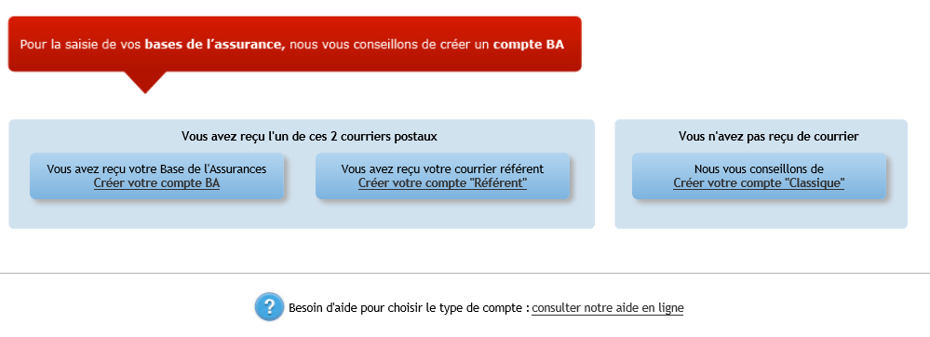
L’Espace Clients – Choisir le compte à ouvrir
Pour créer un compte cliquer sur
Choisir le type de compte
Une procédure de création spécifique existe pour chaque type de compte :
Compte référent
Compte classique
Compte BA

Slide 13
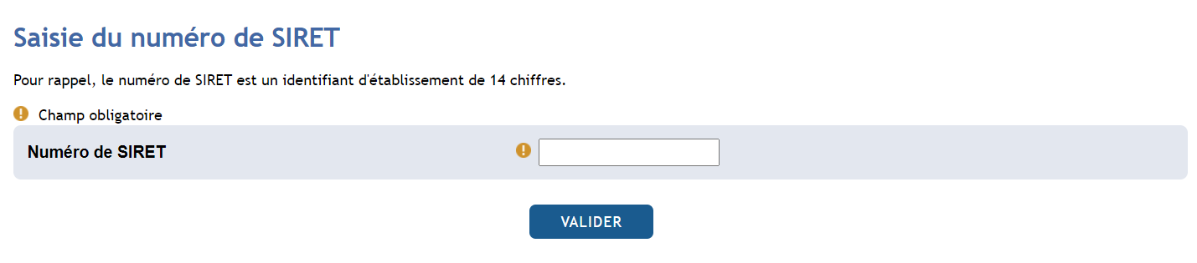
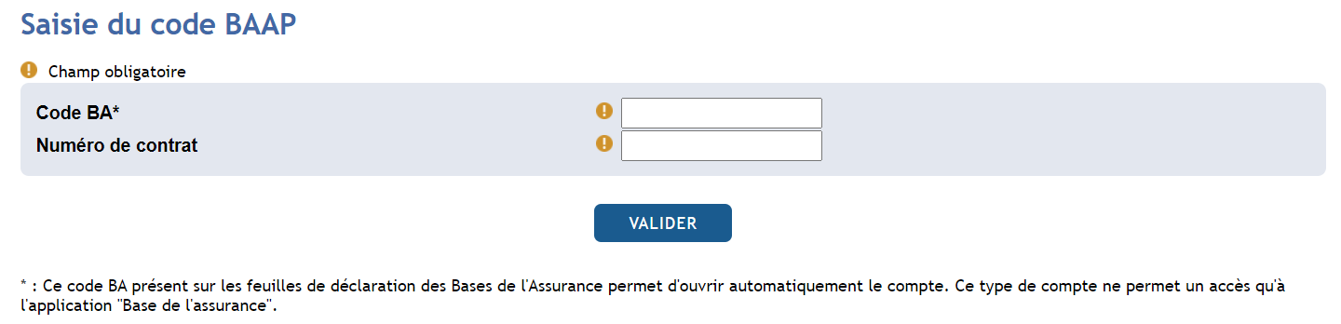
L’Espace Clients – Etape 1 de création d’un compte BA ou « Classique »
Créer un compte « classique »
Prérequis à la création de ce type de compte : un numéro SIRET
Le numéro de SIRET permet d’identifier précisément votre collectivité
Ce type de compte nécessitera l’accord du référent pour devenir actif, votre demande d’ouverture de compte lui sera transmise pour validation
Créer un compte Base de l’Assurance (compte BA)
Prérequis à la création de ce type de compte : le code BA & le numéro de contrat.
Le code BA est présent sur le courrier de déclaration des Bases de l’assurance

Slide 14
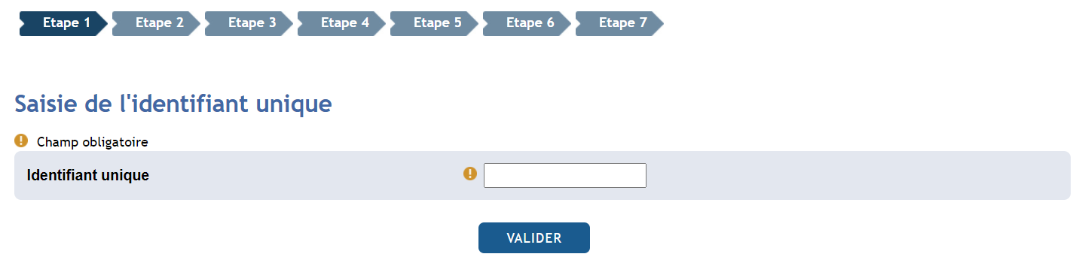

L’Espace Clients – Etape 1 du compte référent
Créer un compte Référent
Prérequis à la création de ce type de compte : avoir l’identifiant unique
Celui-ci est présent sur le courrier référent qui est envoyé par pli postal sur demande ou en automatique lorsque la création d’un compte référent s’impose.
Ce type de compte nécessitera l’accord du référent pour devenir actif, votre demande d’ouverture de compte lui sera transmise pour validation

Slide 15
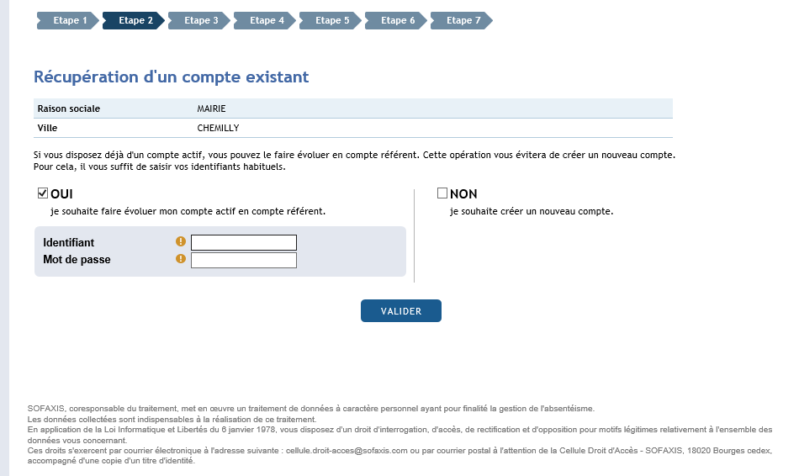
L’Espace Clients – Etape 2 du compte référent

Slide 16
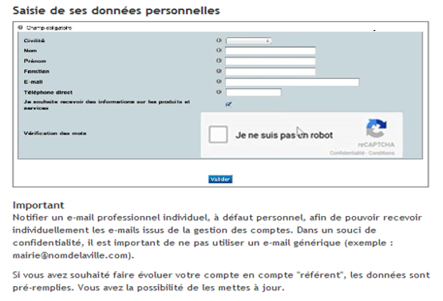
Les étapes de création communes aux 3 types de comptes

Slide 17
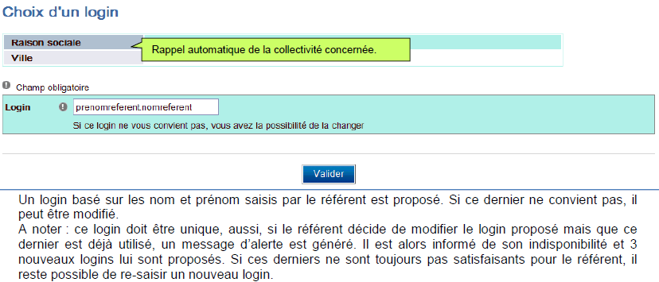
Les étapes de création communes aux 3 types de comptes

Slide 18
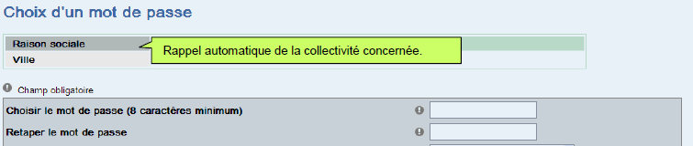
Les étapes de création communes aux 3 types de comptes
L’utilisation des questions secrètes n’est plus préconisée.
Les mots de passe devront désormais contenir :
un chiffre,
un caractère majuscule,
un caractère minuscule,
8 caractères minimum.
Les mots de passe existants n’auront pas à être changé.
Par contre, toute modification de mot de passe sera impactée par cette nouvelle règle.

Slide 19
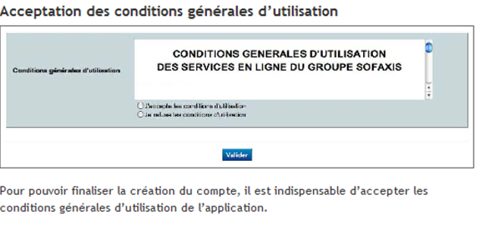
Les étapes de création communes aux 3 types de comptes

Slide 20
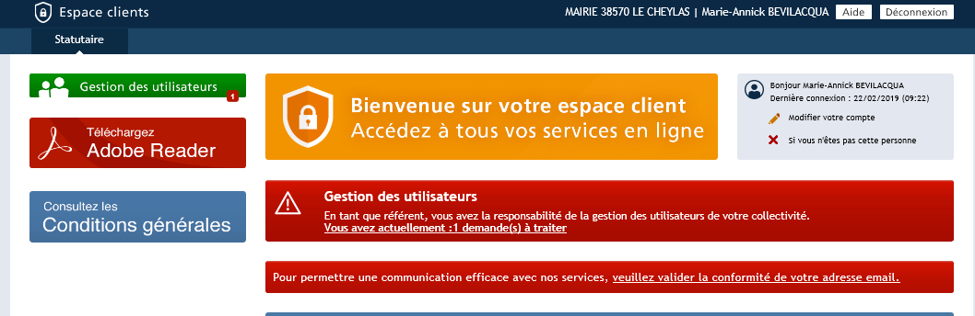
Espace client : information compte référent
Si le compte ouvert est un compte classique un mail sera alors envoyé au référent pour l’informer de la demande d’ouverture. Il aura également un message sur son espace client.

Slide 21
Modifier son compte en tant qu’utilisateur
II.

Slide 22
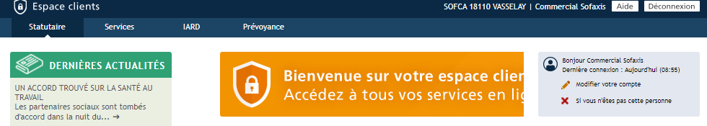
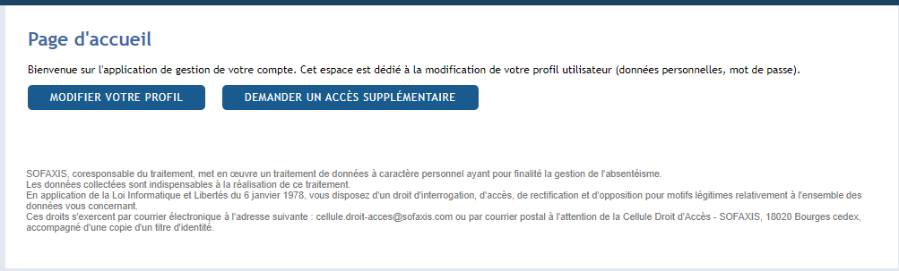
Modifier son compte
Cliquer sur
La page suivante s’ouvre :

Slide 23

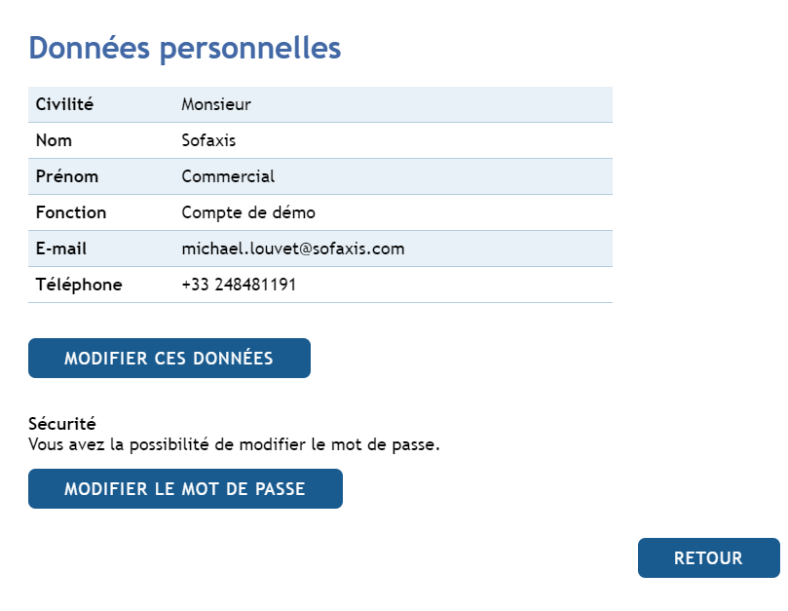
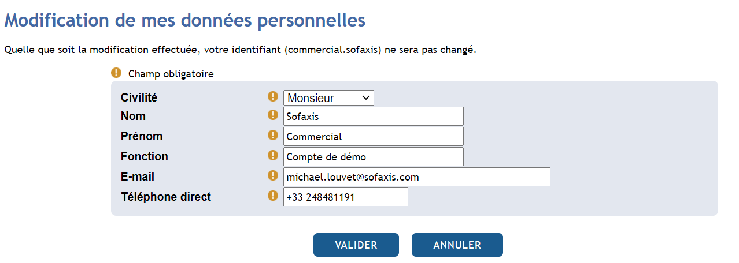
Modifier son compte
Si sélection :
La page s’ouvre:
Clic sur
Modification des données personnelles + valider :

Slide 24
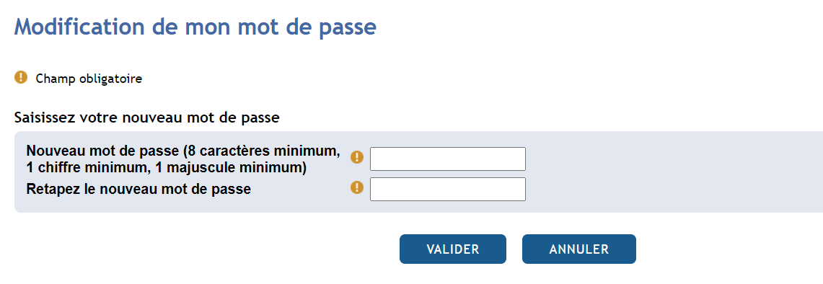
Modifier son compte
Clic sur
Définition du nouveau mot de passe + valider:

Slide 25

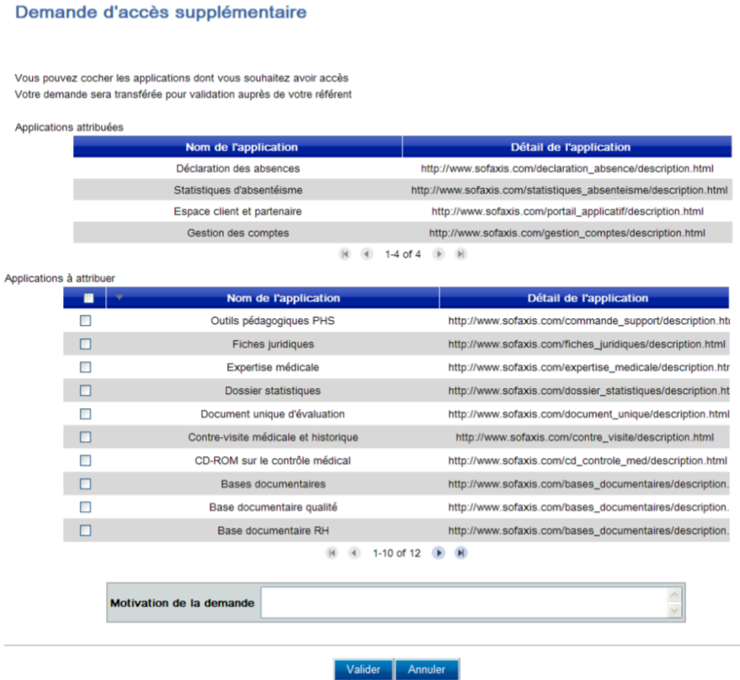
Modifier son compte
Si sélection :

Slide 26
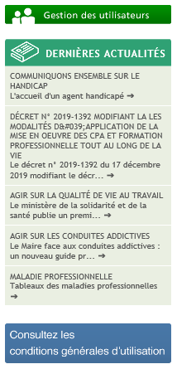
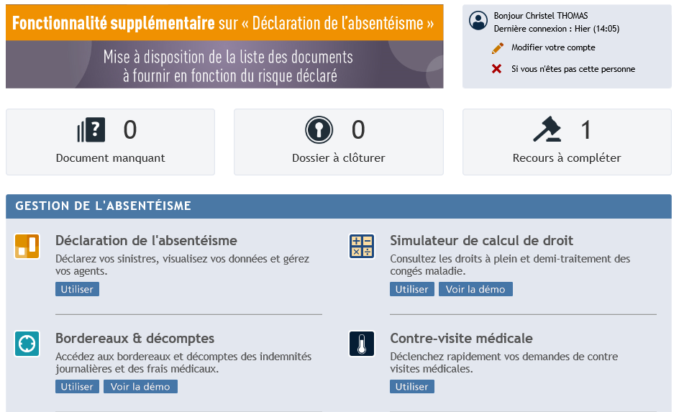
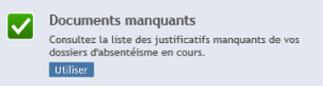
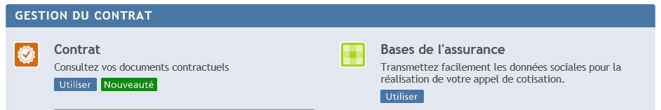


Espace clients : Principaux modules
Accès uniquement par le référent
Bandeau d’information
Nouvelle fonctionnalité
Actualités diverses
Un mail est transmis au référent pour validation de l’accès

Slide 27
Déclaration de l’absentéisme

Slide 28
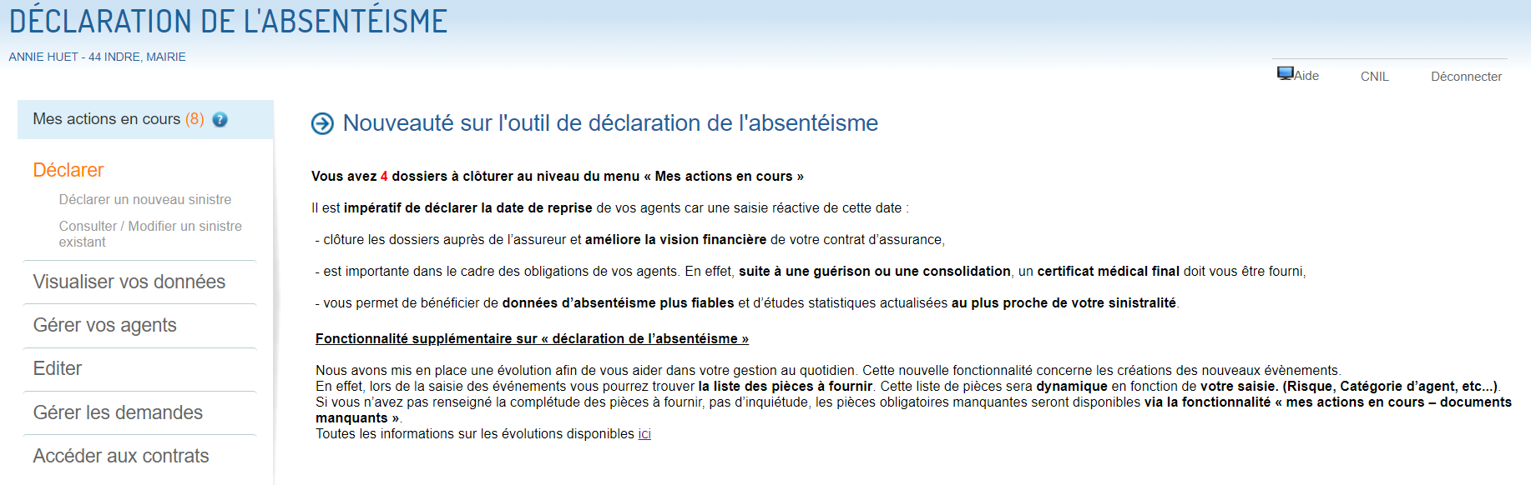
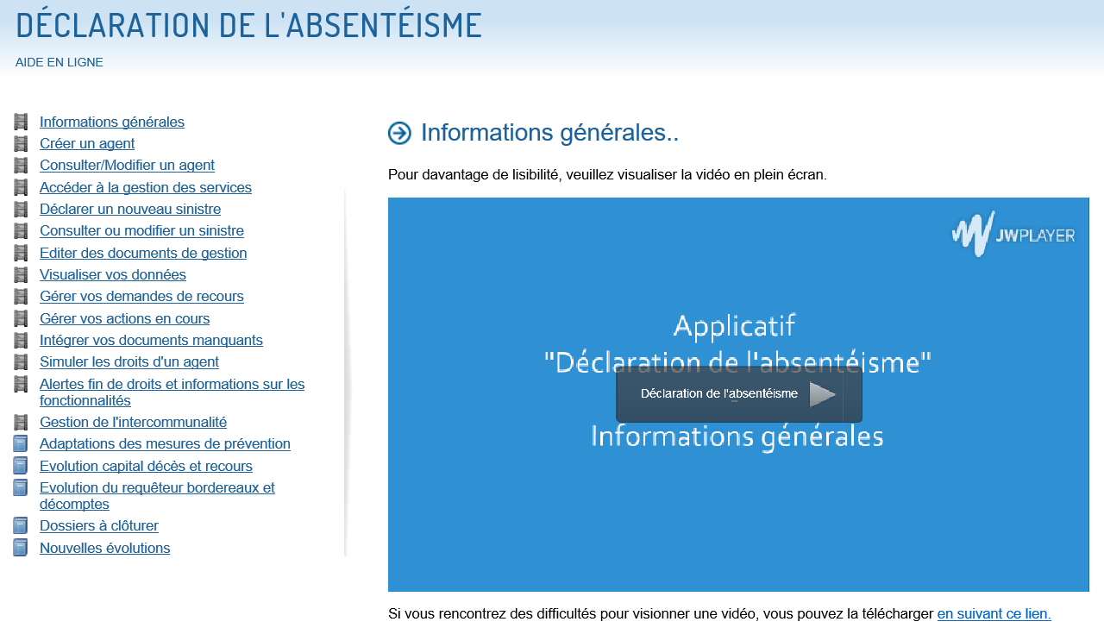


Déclaration de l’absentéisme : Accompagnement dans votre saisie
Information sur les dernières évolutions
Aide tout au long de votre saisie (affichage en se positionnant dessus)

Slide 29

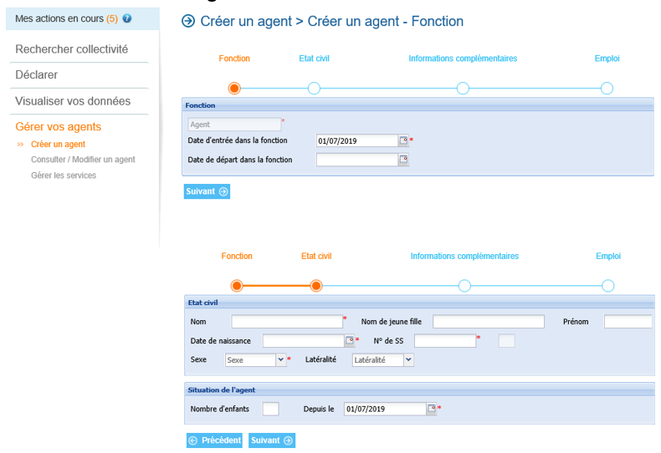
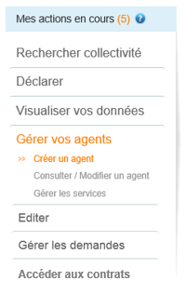
Déclaration de l’absentéisme : Gérer vos agents
Créer un agent
Etapes de saisie
Saisie des données notamment les données obligatoires suivies par *.

Slide 30
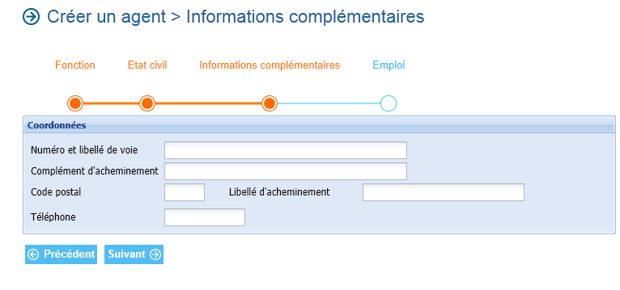
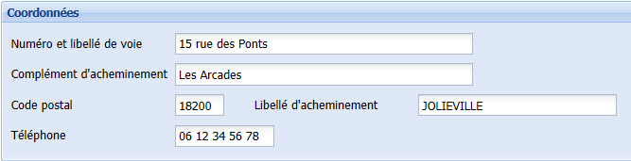
Déclaration de l’absentéisme : Gérer vos agents
Possibilité de passer l’écran sans saisie en cliquant sur Suivant.

Slide 31
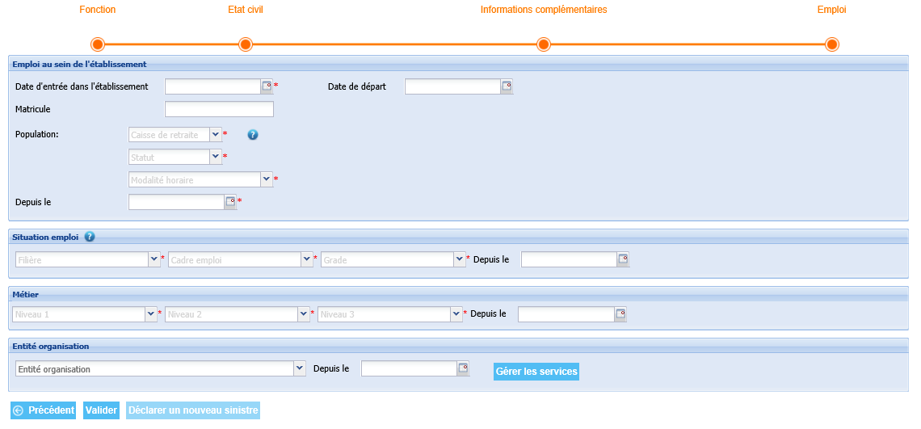
Déclaration de l’absentéisme : Gérer vos agents
Renseigner les informations à partir des listes déroulantes des référentiels PRORISQ (emploi et métier)
Possibilité de gérer les services depuis cette fenêtre.

Slide 32
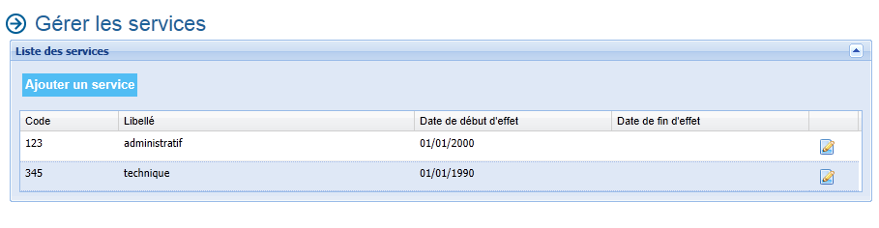
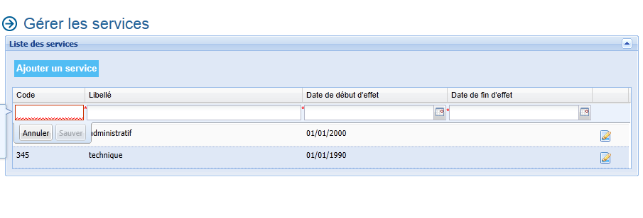
Déclaration de l’absentéisme : Gérer vos agents
Possibilité de créer un nouveau service
Possibilité de renseigner une date de fin d’effet
Renseigner un code, un libellé et une date de début d’effet, puis « sauver »

Slide 33

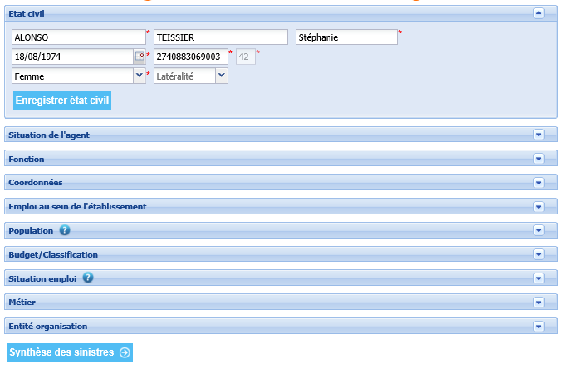

Déclaration de l’absentéisme : Gérer vos agents
Consulter / Modifier un agent
NOMAGENT
Prénom-agent
Possibilité de modifier les informations de l’agent en sélectionnant la partie souhaitée

Slide 34
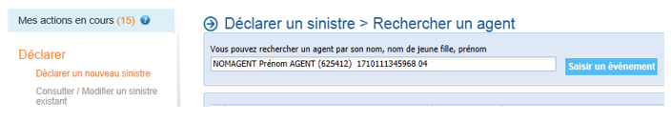

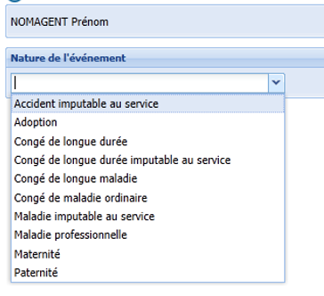
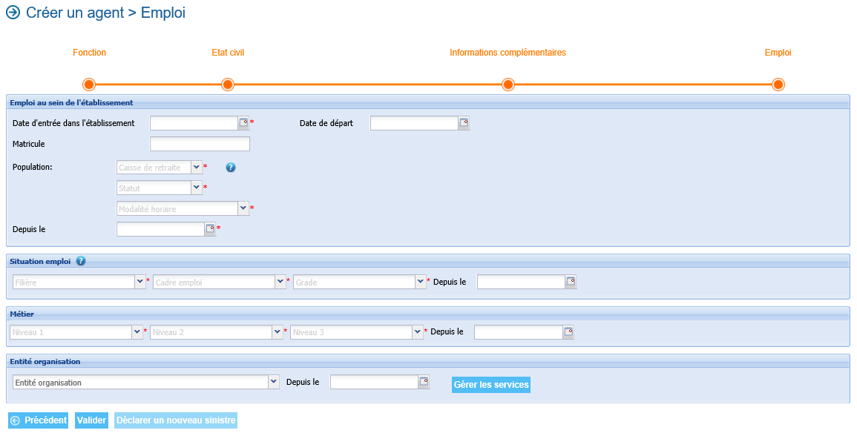
Déclaration de l’absentéisme : Déclarer un sinistre
Déclarer un nouveau sinistre
Sélection de la nature de l’évènement à saisir avec affichage des éléments à compléter en fonction du choix fait.
1/ chercher l’agent en saisissant au moins trois caractères du nom, nom de jeune fille ou prénom
2/ Sélectionner l’agent recherché
3/ Cliquer sur « Saisir un évènement »
Déclaration possible après la création d’un agent

Slide 35
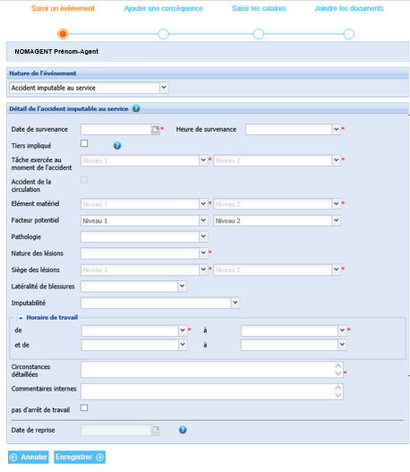
Déclaration de l’absentéisme : Déclarer un sinistre
Saisir les données et notamment les données obligatoires (suivies par *)
Enregistrer votre évènement ou Annuler si vous ne souhaitez pas conserver votre saisie.
A noter : les données saisies au niveau des circonstances détaillées seront reprises dans l’enquête administrative. Aussi il est conseillé d’être synthétique au niveau du descriptif de l’accident.
A cocher pour les accidents de travail sans arrêt

Slide 36
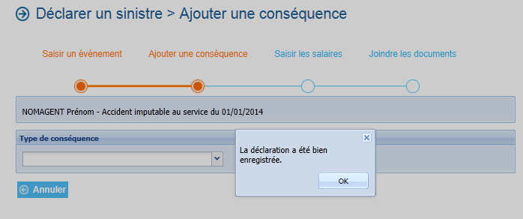
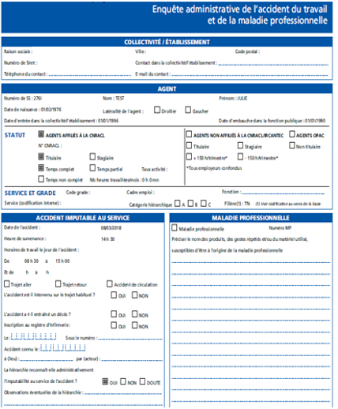

Déclaration de l’absentéisme : Déclarer un sinistre
Confirmation de la prise en compte de votre saisie, considérée comme déclaration*
Lors de la création d’un risque professionnel : Possibilité de transmettre automatiquement l’enquête ou de l’imprimer
* La déclaration doit être accompagnée des documents justificatifs

Slide 37
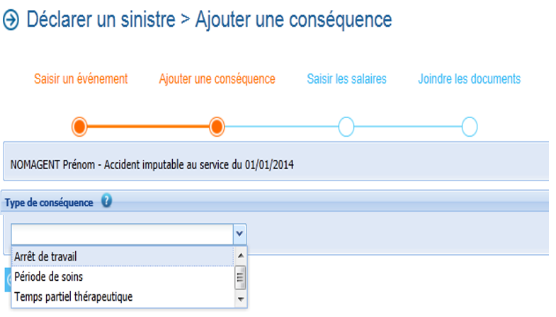
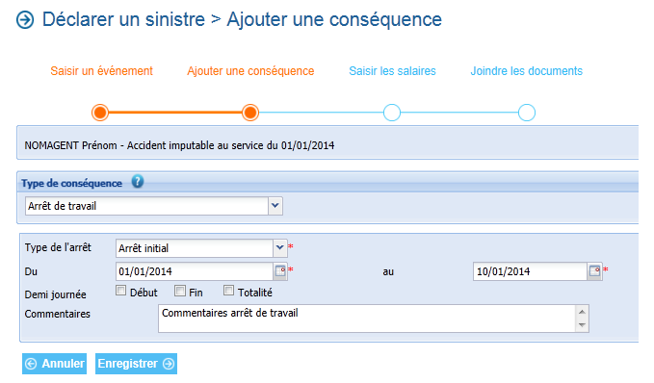

Déclaration de l’absentéisme : Déclarer un sinistre
Sélection du type de conséquence (arrêt de travail, périodes de soins…) lié au sinistre, avec affichage des éléments à compléter en fonction du choix fait.
Saisie des données notamment les données obligatoires suivies par *.
Enregistrer votre conséquence ou Annuler si vous ne souhaitez pas conserver votre saisie.

Slide 38
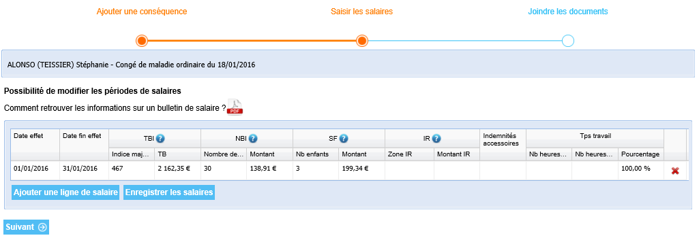
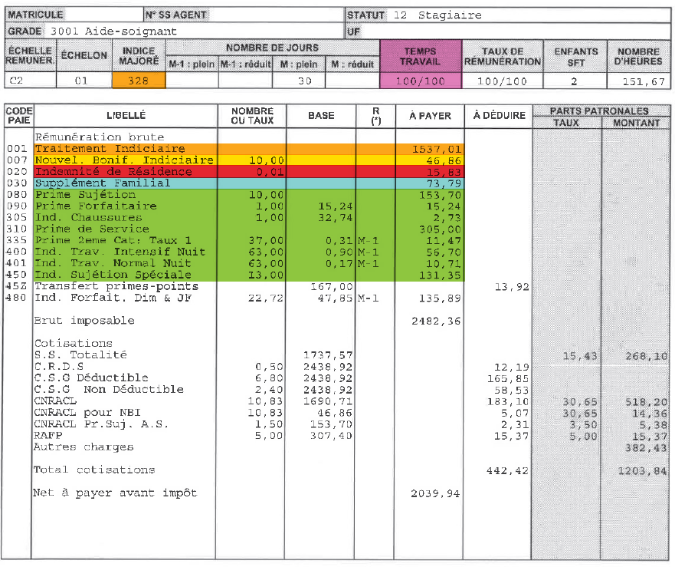
Déclaration de l’absentéisme : Déclarer un sinistre

Slide 39
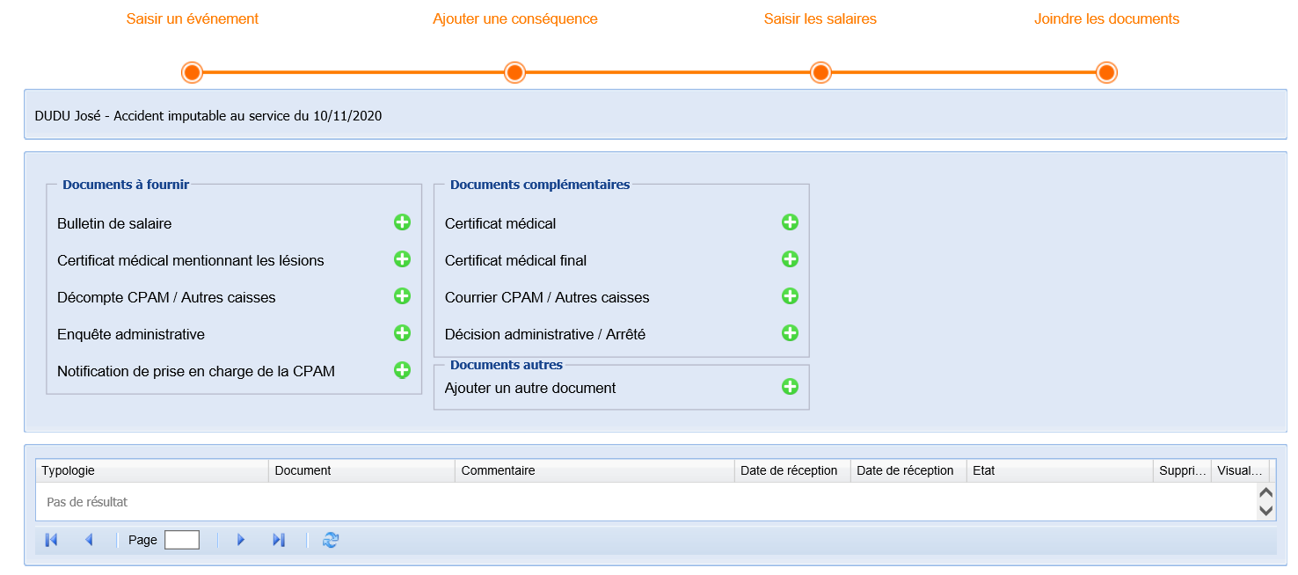
Déclaration de l’absentéisme : Déclarer un sinistre
Liste dynamique des pièces à fournir en fonction du type d’évènement saisi
Cliquer sur pour ajouter un document

Slide 40
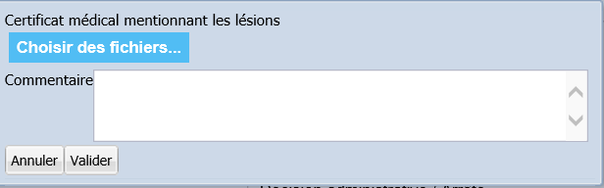
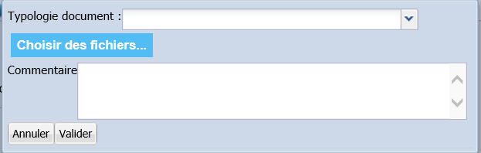
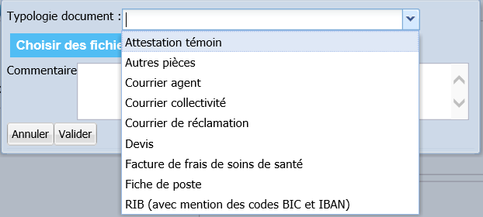
Déclaration de l’absentéisme : Déclarer un sinistre
Intitulé du document à fournir
Choix du fichier à intégrer sur votre bureau
Ajout d’un document autre
Sélection de la typologie du document dans la liste

Slide 41
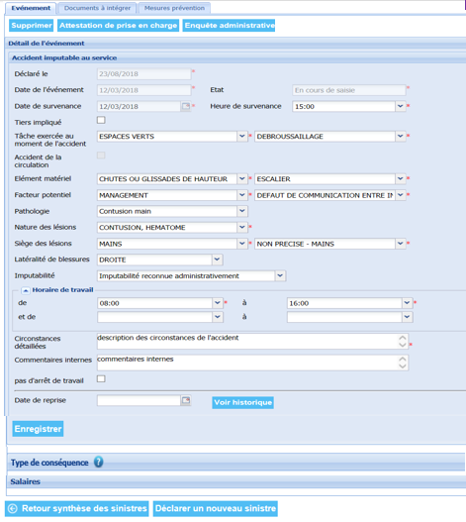
Déclaration de l’absentéisme : Déclarer un sinistre
Affichage du récapitulatif de la saisie dans une fiche évènement unique.
Partie documents
Partie sinistre
Partie conséquences
Partie salaires

Slide 42
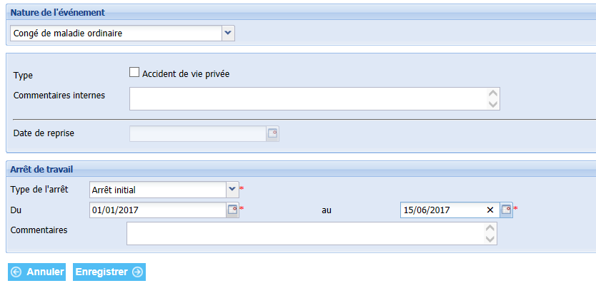
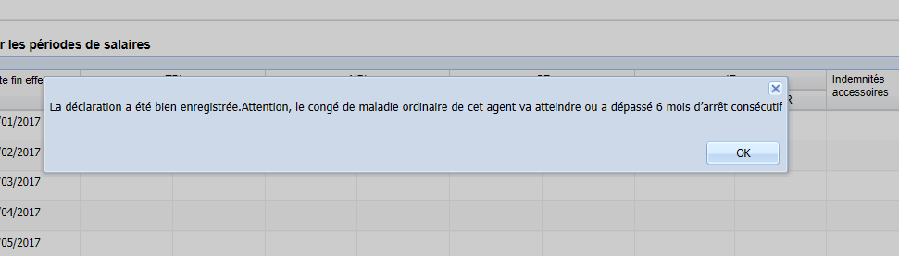
Déclaration de l’absentéisme : Déclarer un sinistre
Après l’enregistrement de la période d’arrêt, l’alerte s’affiche

Slide 43
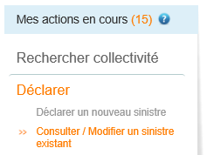
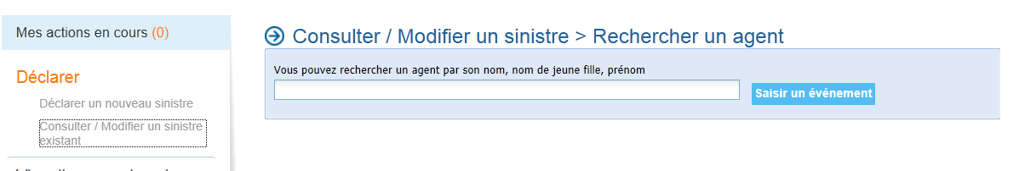
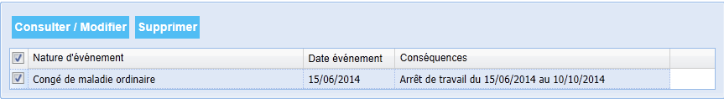
Déclaration de l’absentéisme : Déclarer un sinistre
Consulter / Modifier un sinistre existant
Recherche de l’agent
Sélection de l’évènement à consulter / modifier pour accéder au détail de l’évènement
NB: si la maladie ordinaire est transformée en longue maladie, intégrer le procès verbal du Comité médical et le rattacher au dossier maladie ordinaire afin que votre gestionnaire puisse effectuer la régularisation.

Slide 44

Déclaration de l’absentéisme : Déclarer un sinistre
Visualisation des frais médicaux saisis
Possibilité d’ajouter une nouvelle période d’arrêt ou de soins
Visualisation des données calculées
Visualisation du montant dû – état des remboursements

Slide 45


Déclaration de l’absentéisme : Déclarer un décès
Possibilité de déclarer un décès en sélectionnant le type d’évènement dans la liste déroulante
Mise à disposition de la plaquette reprenant toutes les informations liées au capital décès
Renseigner l’ensemble des informations nécessaires pour le calcul et le versement du capital décès

Slide 46


Déclaration de l’absentéisme : Gestion de l’intercommunalité
Agent dans la collectivité dissoute

Slide 47


Déclaration de l’absentéisme : Gestion de l’intercommunalité
Agent dans la collectivité d’accueil
Évènement créé depuis la collectivité d’accueil
Évènement créé depuis la collectivité dissoute

Slide 48

Déclaration de l’absentéisme : Mes actions en cours
Lien pour accéder à la fonctionnalité « mes actions en cours » avec volume des actions.
Liste des typologies.

Slide 49

Déclaration de l’absentéisme : Mes actions en cours
Description de l’alerte des fin de droits afin de transmettre le dossier à l’instance concernée
Possibilité de supprimer l’alerte afin qu’elle n’apparaisse plus dans la liste

Slide 50

Déclaration de l’absentéisme : Mes actions en cours
NOMAGENT Prénom
Liste des dossiers pour lesquels un tiers est impliqué
Possibilité de faire la demande de recours directement à partir de cet écran

Slide 51

Déclaration de l’absentéisme : Mes actions en cours
Déclaration de l’absentéisme : Mes actions en cours
Cliquer sur intégrer pour accéder à la fenêtre d’intégration.
Date d’exigibilité du document selon les conditions du contrat.

Slide 52

Déclaration de l’absentéisme : Mes actions en cours
Sélection du document manquant en cliquant sur pour l’intégrer
Date d’exigibilité mentionnée

Slide 53


Déclaration de l’absentéisme : Mes actions en cours
NOMAGENT Prénom
La ligne de blocage sur laquelle le justificatif a été intégré n’est plus affichée, car l’action a été traitée

Slide 54


Déclaration de l’absentéisme : Mes actions en cours
Liste des évènements pour lesquels une date de reprise pourrait être renseignée.
NOMAGENT Prénom
Cliquer dans la colonne « date ».
Vous pouvez renseigner la date de reprise s’il y a lieu, puis « valider » dans la colonne « action ». Une fois la date renseignée et validée, la ligne du dossier est supprimée.

Slide 55

Déclaration de l’absentéisme : Mes actions en cours
NOMAGENT Prénom
Liste des dossiers pour lesquels un ou plusieurs documents n’ont pu être intégrés et qu’il faut modifier

Slide 56


Déclaration de l’absentéisme : Visualiser vos données
Consulter les éléments saisis sur une journée sélectionnée
NOMAGENT Prénom

Slide 57


Déclaration de l’absentéisme : Visualiser vos données
Consulter les remboursements réalisés sur une période donnée (maximum sur les 12 derniers mois)
Compléter les filtres en fonction des éléments recherchés.
LINE Marie
SERIEN Jean
MAGE Ally
STAIN Alain
Jolieville Mairie
Jolieville Mairie
Jolieville Mairie
Jolieville Mairie
Remboursements réalisés
Visualiser les bordereaux et décomptes
MAGE Ally
LINE Marie
BONNOT Jean
BONNOT Jean
BONNOT Jean
Jolieville Mairie
Jolieville Mairie
Cabinet de radi
HALLE Jaime
CAMAN Meddy

Slide 58


Déclaration de l’absentéisme : Visualiser vos données
Consulter les documents intégrés au niveau de la collectivité.
Compléter les filtres en fonction des éléments recherchés
les documents intégrés

Slide 59




Déclaration de l’absentéisme : Editer
Lorsque la recherche agent est effectuée : possibilité d’éditer les deux types de documents après avoir sélectionné l’évènement lié.

Slide 60



Déclaration de l’absentéisme : Editer
Les attestations de prise en charge sont à adresser à Sofaxis
Ajout de la latéralité
Note explicative

Slide 61

Déclaration de l’absentéisme : Editer
Codification PRORISQ
Les champs complétés lors de la déclaration sont renseignés

Slide 62





Déclaration de l’absentéisme : Gérer les demandes
1/ Rechercher l’agent souhaité
2/ sélectionner l’évènement concerné par le recours : vous pourrez ensuite renseigner le formulaire

Slide 63

Déclaration de l’absentéisme : Gérer les demandes
Renseigner le formulaire avec l’ensemble des informations nécessaires pour déclencher le recours.
Possibilité d’enregistrer le recours ou de l’envoyer

Slide 64


Déclaration de l’absentéisme : Gérer les demandes
1/ Rechercher l’agent souhaité
2/ Sélectionner l’état du recours:
Clos : dossier soldé
Ouvert : dossier en cours d’analyse
Saisi : tiers impliqué identifié mais pas de demande de recours

Slide 65



Déclaration de l’absentéisme : Gérer les demandes
Puis sélectionner
Rechercher l’agent
Renseigner l’arrêt à étudier
L’outil remonte directement l’historique des arrêts
Et cliquer sur calculer

Slide 66

Déclaration de l’absentéisme : Gérer les demandes
L’outil calcule l’arrêt à étudier en fonction de l’historique connu et indique les périodes à plein et à demi traitement
Via un code couleur
Via un récapitulatif

Slide 67







Déclaration de l’absentéisme : Accéder aux contrats
Historique : les contrats en cours en 2019 signés
- Contrats
- Notices d’informations,
- Avenants
- Dont acte
01/01/2020
01/01/2020
01/01/2020
01/01/2020
01/01/2020
01/01/2023
01/01/2023
01/01/2023
01/01/2023
01/01/2023
Historique des contrats
01/01/2016
01/01/2016
01/01/2019
01/01/2019
Visualiser les documents

Slide 68

Bordereaux et décomptes

Slide 69




Bordereaux et décomptes
Documents disponibles pendant 1 an
Mail d’information de la mise à disposition du document
Sélectionner le colis souhaité

Slide 70

Documents manquants

Slide 71



Documents manquants
Grâce à cette fonctionnalité, vous avez la possibilité de retrouver l’ensemble des courriers de documents manquants générés à partir de l’outil Prestations et transmis à votre collectivité.
Mail d’information de la mise à disposition du document
Mairie, 69000 XXX
Etat des documents manquants à un instant T (Vision en instantané dans mes actions en cours)

Slide 72

Liste des arrêts

Slide 73




Liste des arrêts
Mairie de JOLIEVILLE
Sélectionner le ou les risques que vous souhaitez étudier

Slide 74


Liste des arrêts
Possibilité de paramétrer l’envoi de cette requête par fréquence
Mairie de JOLIEVILLE
Possibilité de sélectionner un mode d’édition (PDF ou Excel) ainsi que le(s) destinataire(s) de cette requête en indiquant les adresses mail

Slide 75



Liste des arrêts

Slide 76
Les services associés au contrat
Contrôle Médical
Contre-visite
Expertise
Recours contre tiers responsable
Les autres services

Slide 77
Le contrôle médical
La contre visite

Slide 78
La contre-visite médicale
Les objectifs de la contre-visite médicale :
Vérifier, au jour du contrôle, la justification médicale de l’arrêt en cours,
Démontrer le bien-fondé de certains congés maladie afin d’enlever les éventuelles suspicions en interne,
Réduire les arrêts et/ou prolongations « abusives ».
Le déploiement de la contre-visite :
Contrôle aléatoire
par exemple contrôle d’un arrêt sur 10
Contrôle sur la fréquence
par exemple à compter du 3ème arrêt maladie sur l’année glissante
Contrôle ciblé
Contrôle sur la durée des arrêts
Arrêt en Maladie ordinaire ou accident du travail supérieur à X jours

Slide 79
La contre-visite médicale
L’efficacité de la contre-visite repose sur :
Le respect du délai d’envoi du certificat médical d’arrêt de travail,
Le respect du secret médical,
La transmission des adresses des agents précises et complètes,
La sensibilisation des responsables administratifs et techniques en faisant remonter tout absence au contexte douteux (maladie avant ou après des congés, suite à refus de congés,…),
L’implication de l’élu qui doit oser prendre position sur un dossier .
Les erreurs à éviter :
Utiliser la contre-visite pour régler un conflit relationnel,
Ne pas donner suite à un constat de non présentation de l’agent, un refus de contrôle, un avis d’aptitude à la reprise,
Sanctionner l’agent ou suspendre son traitement en cas d’absence au domicile.

Slide 80
Contre-visite médicale
Les engagements de Neeria :
Organisation de la CV sous :
2 jours ouvrés au domicile ou
Au cabinet dans les meilleurs délais
Mandatement d’un médecin généraliste agréé
Contrôle de l’état de l’agent au jour de l’examen sur le motif unique : L’arrêt est-il médicalement justifié ?
Transmission des conclusions dans le respect du secret médical
Conseil sur les conséquences du contrôle

Slide 81
Le contrôle médical
L’expertise

Slide 82
L’expertise
Objectifs de l’expertise :
Assurer un suivi médical des CITIS
Valider l’imputabilité d’un accident de service ou vérifier le caractère professionnel d’une maladie contractée en service
Contrôler la pertinence des prolongations d’arrêt
Prévoir une date de reprise d’activité et anticiper un besoin d’aménagement de poste ou de reclassement
Démontrer aux agents l’engagement de l’employeur dans une démarche active de suivi des dossiers d’accidents

Slide 83
L’expertise
Des exemples d’expertises pertinentes :
Lors de la déclaration d’une maladie professionnelle si refus ou reconnaissance partielle par la MPP
Lors de la déclaration d’un accident en cas de doute sur l’imputabilité médicale des lésions
Malaise, infarctus
Troubles psychologiques
Sur une longue période d’arrêt de travail afin de :
Justifier les arrêts,
Prévoir une date de reprise et un éventuel aménagement de poste ou reclassement
Etablir une date de consolidation ou guérison
Lors d’une déclaration de rechute afin de valider qu’il s’agisse d’une rechute médicale et non d’un nouvel accident
Sur une nouvelle pathologie apparaissant sur le certificat médical : recherche d’état antérieur, d’une pathologie indépendante.
Sur les frais de soins de l’agent : appareillages lourds, cure thermale, rééducation, hospitalisation…(recherche du lien direct et certain avec les conséquences de l’accident)
Après la mise en retraite de l’agent, selon la fréquence et le coût des frais.

Slide 84
L’expertise
Dossiers sans nécessité d’expertise :
Accidents dont l’enquête administrative met en évidence la relation de cause à effet
Lésions bénignes sans arrêt ou soins légers
Arrêt de travail de quelques jours : la contre-visite sera peut-être plus adaptée
L’agent ne présente plus de soins depuis plusieurs semaines (si difficultés à obtenir le certificat médical final)
Dossiers pour lesquels l’expertise peut-être délicate à réaliser :
L’agent est hospitalisé ou n’a pas terminé sa rééducation postopératoire
L’enquête administrative est manquante

Slide 85
L’inaptitude
Inaptitude temporaire : l’agent ne peut temporairement plus exercer ses fonctions. Il est maintenu en arrêt de travail jusqu’à ce que son état de santé lui permette la reprise de son activité.
Inaptitude définitive aux fonctions : les séquelles de l’accident de travail ou de la maladie professionnelle empêchent l’agent de reprendre le travail sur son poste initial de manière définitive. Il est nécessaire d’envisager le reclassement professionnel sur un poste en adéquation avec son état de santé.
Inaptitude définitive à toutes fonctions : les séquelles imputables à l’accident de travail ou à la maladie professionnelle rendent l’agent inapte à tout type de poste de manière définitive. Il est nécessaire d’envisager une mise en retraite pour invalidité.

Slide 86
Les types de reprise
Les reprises :
Sur le poste initial à temps complet
L’agent reprend sur son poste habituel, sans restrictions particulières.
Sur le poste initial à temps partiel thérapeutique
Pour reprendre son activité dans de bonnes conditions, l’agent doit bénéficier d’un temps partiel thérapeutique. L’expert est saisi et se prononce après demande écrite de l’agent accompagnée d’un certificat médical de son médecin traitant demandant le TPT.
Sur poste aménagé
L’état de santé de l’agent nécessite un aménagement de son poste. Ces restrictions sont temporaires et sont déterminées par l’expert ET avis de la MPP (ex : station debout limitée, restriction de port de charges, restriction de mouvements, etc.…
Sur un poste de reclassement
L’agent est inapte à son poste initial de façon définitive et ne pourra reprendre le travail que dans d’autres fonctions.

Slide 87
La consolidation
Consolidation :
L’état de la victime est stabilisé, devenu stationnaire, donc non susceptible d’une modification sensible sous l’effet d’un traitement quelconque.
Il y a nécessairement constatation de séquelle (gène fonctionnelle identifiable) aussi minime soit-elle, à l’origine d’une incapacité. La date de consolidation marque le départ d’un stade de séquelles permanentes, par opposition à la guérison, et s’accompagne de la détermination de l’IPP.

Slide 88
La consolidation
Période d’arrêt post-consolidation :
La date de consolidation, quand elle est fixée, ne correspond pas toujours à la date de reprise de travail.
Dans certains cas, les séquelles sont trop importantes pour permettre une reprise de l'activité professionnelle notamment lorsque les conditions adaptées de travail ne sont pas réunies (nécessité d’aménagement, reclassement).
A l'inverse, avant la consolidation, la reprise du travail est possible avec poursuite des soins.

Slide 89
La consolidation
Période de soins post-consolidation
La notion de consolidation ne signifie pas nécessairement arrêt des soins.
En pratique, et afin de permettre la prise en charge des ces soins post consolidation, il est nécessaire que l’agent obtienne de son médecin traitant un « Protocole de soins après consolidation » qui va préciser la durée et la nature de ces soins.

Slide 90
La guérison
Guérison :
Etat qui ne laisse subsister aucune séquelle fonctionnelle, donc aucune incapacité permanente.
En AT nous avons deux possibilités :
Guérison avec retour à l’état antérieur
Guérison apparente avec possibilité de rechute ultérieure
De principe, toute conclusion de type « guérison » offre la possibilité d’une rechute possible.
En maladie ordinaire, ces notions n’apparaissent pas.
Les arrêts et soins post-guérison ne sont pas à prendre en charge

Slide 91
L’expertise médicale
Les engagements de Neeria :
Communication de la date de RDV sous 7 jours,
Analyse du dossier : objectifs de l’examen, absentéisme de l’agent,
Mandatement du médecin adéquat selon les lésions (généraliste ou spécialiste), rédaction d’un ordre de mission précis
Envoi de la convocation à l’agent
Envoi des conclusions de l’expertise sous 20 jours après avoir effectué un contrôle de cohérence

Slide 92
Le recours contre tiers responsable

Slide 93
Recours contre Tiers Responsable: présentation et intérêt
Lorsque l’un de vos agents est accidenté par le fait d’une personne ou d’un élément tiers, vous pouvez déclencher un recours contre tiers responsable.
Le recours contre tiers est un outil concret de maîtrise des dépenses en matière de protection sociale.
L’intérêt d’une démarche de recours :
Être remboursé des prestations sociales non prises en charge au titre de son contrat d’assurance statutaire = maîtrise des dépenses,
Délégation de moyens : toute la gestion administrative et juridique est assumée par Neeria.

Slide 94

Recours contre Tiers Responsable : objectif
Récupérer auprès d’une compagnie assurant un tiers responsable
les sommes :
réglées par la compagnie partenaire au titre du contrat,
restées à votre charge.
Ainsi, toutes les prestations couvertes ou non couvertes
par un contrat statutaire peuvent être récupérées :
Salaires et/ou charges patronales en franchise,
Salaires bruts (traitement de base, primes et indemnités accessoires),
Charges patronales,
Frais médicaux,
Capitaux-décès.

Slide 95

Le Recours contre tiers responsable : Les risques objet du recours
Y penser aussi pour les arrêts en maladie ordinaire
Y penser aussi pour les arrêts en maladie ordinaire
Accident de service
Accident de service,
Accident en service commandé,
Décès.
Accident de vie privée
Maladie ordinaire,
Longue maladie,
Décès.
Que le risque soit assuré ou non par le client
Accident de trajet,
7 millions d’euros reversés par an
4 700 accidents diagnostiqués par an
2 300 recours engagés
Possible aussi sur les risques non assurés

Slide 96
Le recours contre tiers responsable : Les différents tiers responsables
Quelques tiers responsables :
Conducteur d’un véhicule (victime passagère, piéton, cycliste),
Tout accident de la circulation
Société de transport en commun (bus, RATP, SNCF,…),
Passager d’un bus qui a freiné brusquement pour éviter un véhicule
Propriétaire d’une maison, d’un immeuble…
La victime chez des amis a été brûlée par un sapin de Noël en feu
Un pot de fleur est tombé d’un balcon sur un piéton
Société de travaux
La victime chute sur la chaussée dans un trou non signalé et non protégé
Propriétaire d’un animal,
Mordu par un chien
Parents d’un enfant mineur,
Blessé par un enfant volontairement ou non
Gérant d’un magasin,
La victime glisse sur un pot de confiture brisé sur le sol
Fabricant ou distributeur d’un objet (dysfonctionnement d’un appareil),
Une cocotte minute explose alors que la victime préparait le repas
Club sportif (accident en dehors des règles normales de jeu)
Lors d’un match de football la victime a reçu un coup de poing d’un autre joueur
Professionnel de santé,
Erreur médicale
…

Slide 97




Le recours contre tiers responsable : Détection d’un recours
Sur la déclaration de la collectivité sur internet:
la coche « tiers impliqué »
Sur l’enquête administrative :
les circonstances détaillées de l’accident
Sur le certificat médical d’avis d’arrêt de travail (en cas de maladie) :
la question « l’arrêt prescrit fait suite à un accident causé par un tiers ? »

Slide 98
Le recours contre tiers responsable : Déploiement d’un recours
Analyse de faisabilité et appréciation des perspectives d’aboutissement
Reversements clients et compagnies partenaires
Mise en cause de l’assureur adverse
Calcul et production de créances
Argumentation
Négociations, relances
Encaissements
80 % des dossiers gérés à l’amiable grâce au dialogue constructif engagé avec les adversaires
20 % des dossiers gérés au judiciaire
L’article 2226 du Code Civil permet d’engager un recours
10 ans à compter de la date de consolidation du dommage initial ou aggravé de la victime

Slide 99
Les activités de soutien psychologique individuel et collectif

Slide 100
Soutien psychologique : Outils et dispositifs
Souffrance
Individuelle
Collective
REPERE
REACTION
CHANCE
RESSOURCES
Groupes
de parole
Permanences entretiens individuels
ACTIONS PRÉVENTIVES & CURATIVES
Bien-être au travail

Slide 101
Soutien psychologique : Individuel
REPERE
Accompagnement psychologique individuel proposé à un agent
qui rencontre des difficultés d’ordre personnel ou professionnel
Objectif : Permettre aux salariés de retrouver un équilibre dans leur travail et de prévenir de futurs arrêts
Séances assurées par un psychologue clinicien
Confidentialité des entretiens
Prise en charge des séances dans le cadre de votre contrat et réglées directement au psychologue
Limiter à 20 séances
Critères d’inclusion au programme
Accident du travail : 45 jours ou plus
Maladie ordinaire : 45 jours d’arrêt ou si l’agent a présenté au moins 3 arrêts sur l’année glissante
Longue maladie – Longue durée : arrêt de 4 mois ou plus
Les risques doivent être assurés au contrat
Notes:
Moyenne du nb de séances réalisées = 12
3 arrêts sur l’année glissante : l’agent ne doit pas forcément être en arrêt
Démarche volontaire de l’agent

Slide 102
Soutien psychologique : Individuel
RESSOURCES
Accompagnement liant séances de soutien psychologique et accompagnement social
Objectif : d’intégrer des séances d’accompagnement social dans le cadre des programmes REPERE afin :
D’aider à résoudre une partie des difficultés qui amènent à bénéficier d’un soutien psychologique
De permettre aux psychologues qui prennent en charge le programme de lier un accompagnement social aux séances de soutien psychologique lorsque le besoin est nécessaire
D’apporter un outil supplémentaire aux collectivités pour accompagner le retour à l’emploi
Le programme RESSOURCES se met en œuvre sur orientation et proposition du psychologue si cela peut apporter un bénéfice aux agents en situation d’arrêts (cf. critères du programme REPERE).
Confidentialité des entretiens
Prise en charge des séances dans le cadre de votre contrat et réglées directement au psychologue
Limité à 14 séances en cabinet, 6 mois maximum d’accompagnement social par téléphone
Critères d’inclusion au programme
Accident du travail : 45 jours ou plus
Maladie ordinaire : 45 jours d’arrêt ou si l’agent a présenté au moins 3 arrêts sur l’année glissante
Longue maladie – Longue durée : arrêt de 4 mois ou plus
Les risques doivent être assurés au contrat
Notes:
Moyenne du nb de séances réalisées = 12
3 arrêts sur l’année glissante : l’agent ne doit pas forcément être en arrêt
Démarche volontaire de l’agent

Slide 103
Soutien psychologique : Individuel
REACTION
Dispositif de soutien psychologique de type débriefing
3 à 5 séances avec un psychologue du réseau
Objectif : Prévention de l’apparition de troubles psychopathologiques consécutifs à une agression ou à une situation potentiellement traumatisante
Séances assurées par un psychologue clinicien
Prise en charge des séances dans le cadre de votre contrat et réglées directement au psychologue
Procédure
Mise en place sous 5 jours à réception de la demande
Réalisation de l’intervention idéalement (pour une efficience optimale) : dans la période post-immédiate à l’évènement (sous 3 à 15 jours)
Critères d’inclusion
L’agent doit avoir été exposé à une agression ou situation traumatisante dans le cadre de l’accident de travail (avec ou sans arrêt)
Les risques doivent être assurés au contrat
Notes:
Démarche volontaire de l’agent

Slide 104

Soutien psychologique : Les étapes

Slide 105
Soutien psychologique : Collectif
GROUPE DE PAROLE
Groupe de parole (Débriefing) ou Permanence entretiens individuels
Suite à un évènement potentiellement traumatisant
Espace d’expression verbale conçu comme un débriefing favorisant l’expression des difficultés ressenties, le partage du vécu affectif de chacun vis-à-vis de l’événement
Objectif : Prévention d’éventuelles répercussions psychopathologiques
Séance individuelle ou collective
Prise en charge de la démarche dans le cadre du contrat selon des critères administratifs d’éligibilité
Caractéristiques
Analyse de la demande par une psychologue clinicienne Sofaxis
Mise en place de l’intervention suite aux préconisations de l’analyse
Les bénéficiaires doivent adhérer à la démarche
Animation du groupe par un psychologue clinicien du réseau
Confidentialité du contenu des entretiens
Liberté de parole
Notes:
Exemples d’évènements potentiellement traumatisants:
Agression d’agents recevant du public (cf. Maison de l’Emploi d’une CCOM au sein de laquelle un usager est venu à plusieurs reprises agresser les agents)
Suicide d’un collègue sur le lieu de travail…

Slide 106
Soutien psychologique : Les avantages
Avantages pour l’agent
Facilité d’accès à un psychologue et à un soutien psychologique collectif
S’appuyer sur la dynamique du groupe pour surmonter plus facilement l’évènement
« Gratuité » de la démarche
Avantages pour la collectivité
Action sociale
Détection possible de souffrances individuelles
Démarche de prévention
Veiller au bien-être des agents
Organisation et gestion des suivis par Sofaxis
Mise à disposition d’un réseau national de psychologues compétents répondant à des critères d’intégration au réseau.

Slide 107
Les activités de retour à l’emploi Programme CHANCE – Gestion des inaptitudes

Slide 108
Retour à l’emploi
CHANCE
Objectif
Accompagnement dans la Réintégration professionnelle et au Maintien dans l’Emploi d’Agents déclarés partiellement ou totalement inaptes à l’exercice de leurs fonctions initiales à l’issue de congés pour raison de santé.
Procédure
Emission d’un avis médical justifiant de l’incapacité à assumer tout ou partie des contraintes du poste de travail de l’agent
Accord de la Médecine Professionnelle et Préventive
Accord de Sofaxis suite à la phase d’évaluation administrative du dossier et sur les aspects médicaux, psychologiques et ergonomiques.
Volonté de l’agent et de la collectivité à intégrer le programme.
Critères d’inclusion
Agent en arrêt de travail
Risque assuré
Notes:
Démarche volontaire de l’agent

Slide 109
Retour à l’emploi : La démarche en 7 étapes
1 - Demande d’intégration du programme CHANCE pour un agent
De
15 jours
à
1 an
Recherche
d’autres solutions
Refus
2 - Étude du dossier par Sofaxis
Dossier accepté
3 - Fiche de renseignement sur la situation de l’agent à remplir et faire signer par l’agent, la collectivité et le médecin du travail
4 - Réunion d’évaluation : réflexion sur projet professionnel de l’agent et définition d’un plan d’actions
5 - Mise en œuvre du plan d’actions
6 - Reprise de l’agent : Édition du rapport final
7 - Suivi de l’agent à 3 mois, 6 mois puis 1 an

